Slide 1

ジャンル:弾幕×アクション×音楽

Slide 2
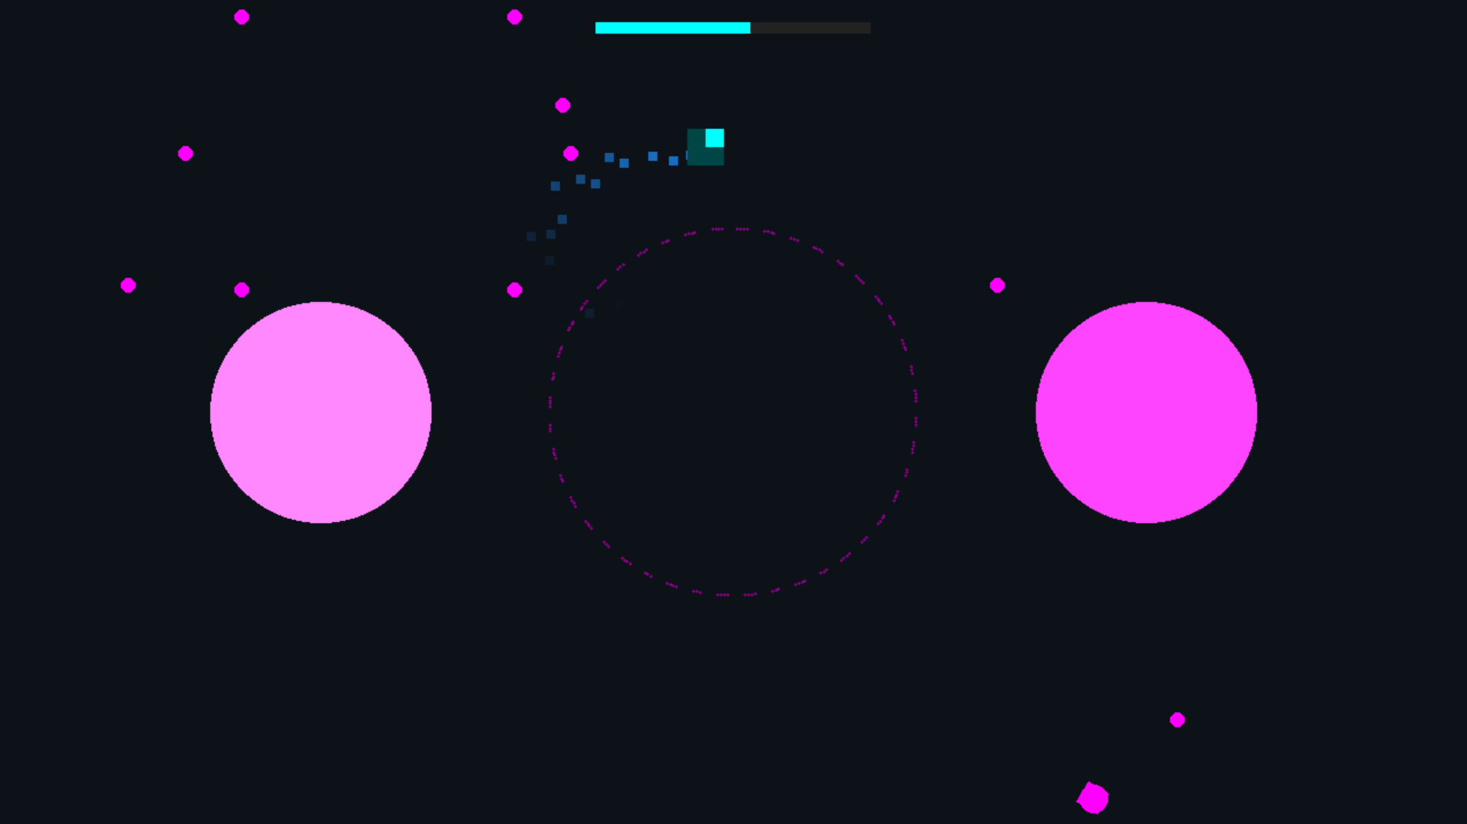
ゲーム内容
プレイヤーを操作して
BGMのリズムに合わせて出てくる敵を
避け続けよう！

Slide 3

ゲーム内容
ダッシュを使うと
ダッシュ中だけ無敵になる！

Slide 4



ゲーム内容
BGMが終わるまでよけ続けるとクリア！
敵に４回当たるとゲームオーバー...

